Slide 1


TALLER DE PROGRAMACION WEB

Slide 2

PROFESOR:
TOLEDO RUIZ, JAVIER LUIS
INTEGRANTES:
BECERRA YUPTON, XAVIER ALEXANDER COD U21213574
BARRERA CHAVEZ, ERIK EDUARDO CODU22249022
MELGAR PIZARRO, LUIS CODU22234855
2024

Slide 3
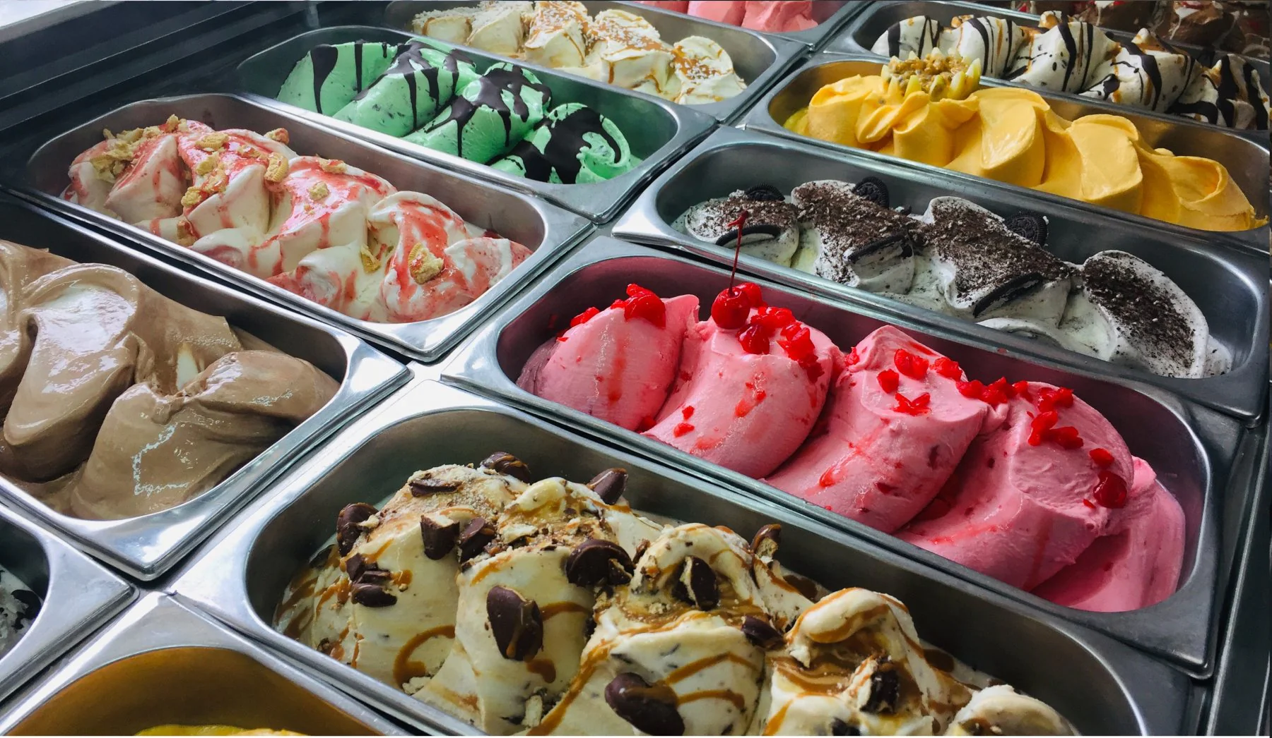
EMPRESA DE HELADERIAS ARTESANALES NUUK
En la empresa Nuuk ofrecemos nuestros helados especificando los sabores de helados artesanales que ofrecemos para el público mostrando la calidad de nuestros productos ricos y sabrosos, mostrando los productos, servicios y funciones que vamos a realizar en nuestra página web.

Slide 4
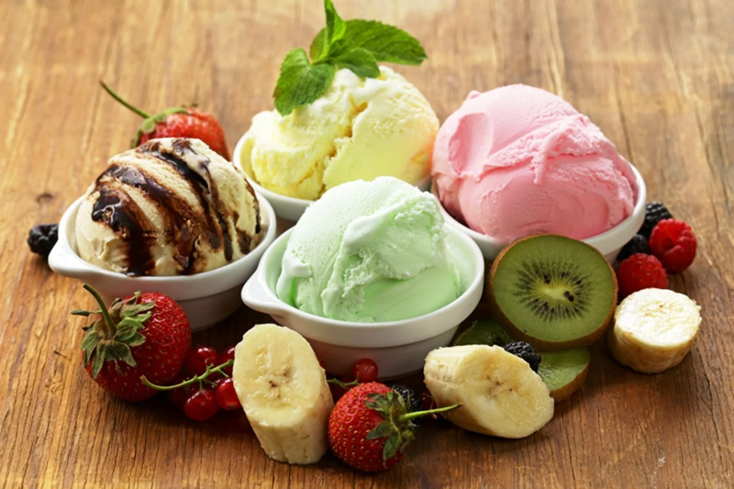
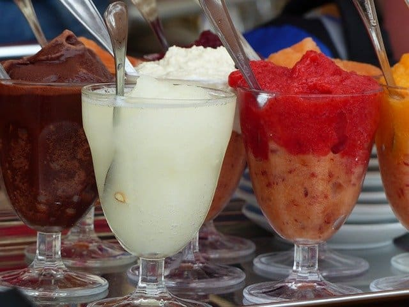

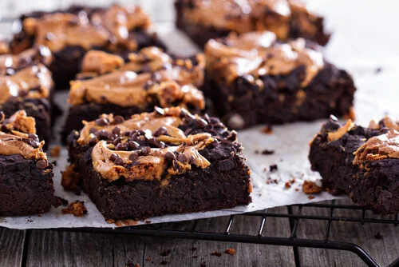

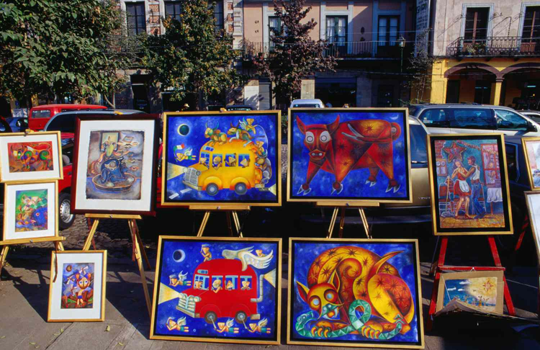

PRODUCTOS :
HELADOS ARTESANALES:
POSTRES CONGELADOS:
Sorbete
Granizados
Sabores Clásicos
Sabores Especiales
Helados sin Azúcar/Light
Helados Veganos
TOPPINGS Y COMPLEMENTOS:
PRODUCTOS PARA LLEVAR:
Salsas
Frutos Secos y Dulces
Galletas y Brownies
Pinturas y Cuadros
Mini-Packs y Family Packs

Slide 5










2. SERVICIOS
VENTA EN TIENDA
PEDIDOS EN LÍNEA
Mostrador de Helados
Degustaciones
Entrega a Domicilio
Pedidos Personalizados
.
EVENTOS Y CATERING
Eventos Privados
Eventos Corporativos
.

Slide 6



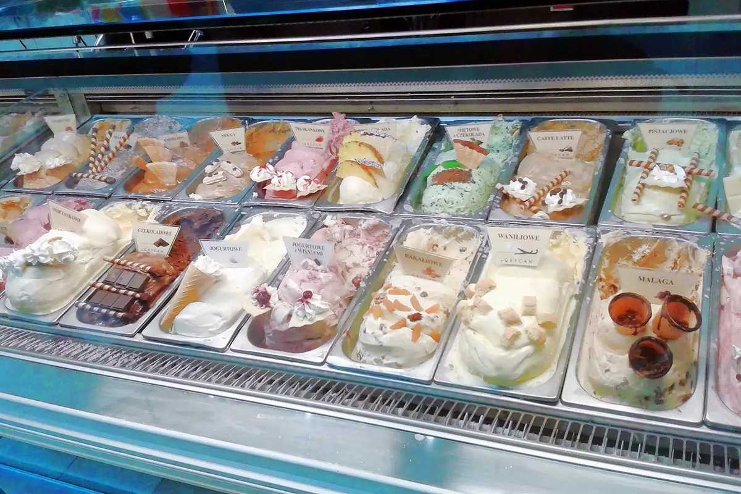
3.FUNCIONES:
PRODUCCIÓN
GESTIÓN DE CALIDAD
Desarrollo de Recetas
Fabricación
Control de Ingredientes
Inspecciones Regulares
MARKETING Y VENTAS
LOGÍSTICA
Promoción
Atención al Cliente
Distribución
Almacenamiento

Slide 7

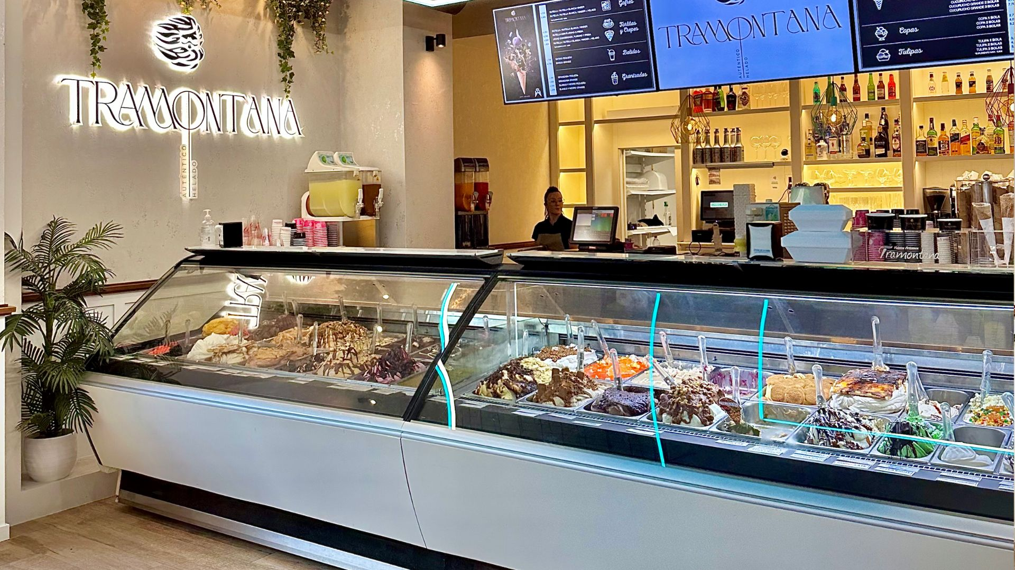




¿EN QUE APORTARA LA PAGINA WEB QUE ESTAMOS DESARROLLANDO EN LA EMPRESA DE HELADOS ARTESANALES NUUK?
VISIBILIDAD Y ALCANCE
Presencia en Línea
Alcance Global
2. INFORMACIÓN Y EDUCACIÓN
Catálogo de Productos
Información Nutricional
Blog
3. FACILITAR LA COMPRA Y EL PEDIDO
Tienda en Línea
Pedidos Personalizados
Suscripciones y Membresías
4. MARKETING Y PROMOCIONES
Ofertas Especiales
Programas de Fidelización
Publicidad Local

Slide 8

5. COMUNICACIÓN Y ATENCIÓN AL CLIENTE
Formulario de Contacto
Chat en Vivo
Comentarios y Reseñas
6. OPTIMIZACIÓN DE OPERACIONES
Gestión de Inventario
Análisis de Datos
7. EXPERIENCIA DEL CLIENTE
Interfaz Atractiva
Recursos Visuales
8. DESARROLLO DE MARCA
Identidad Corporativa
Historia de la Empresa

Slide 9

PAGINA WEB:

Slide 10
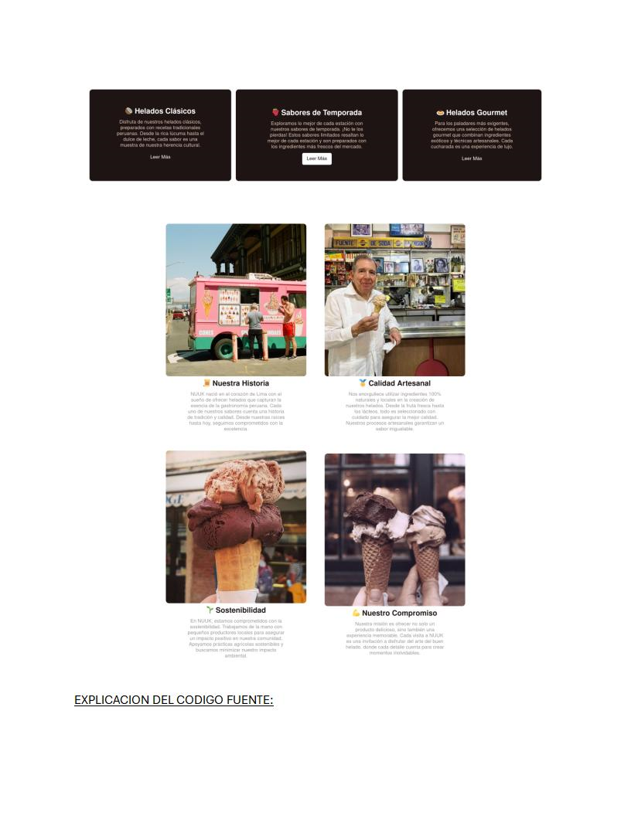
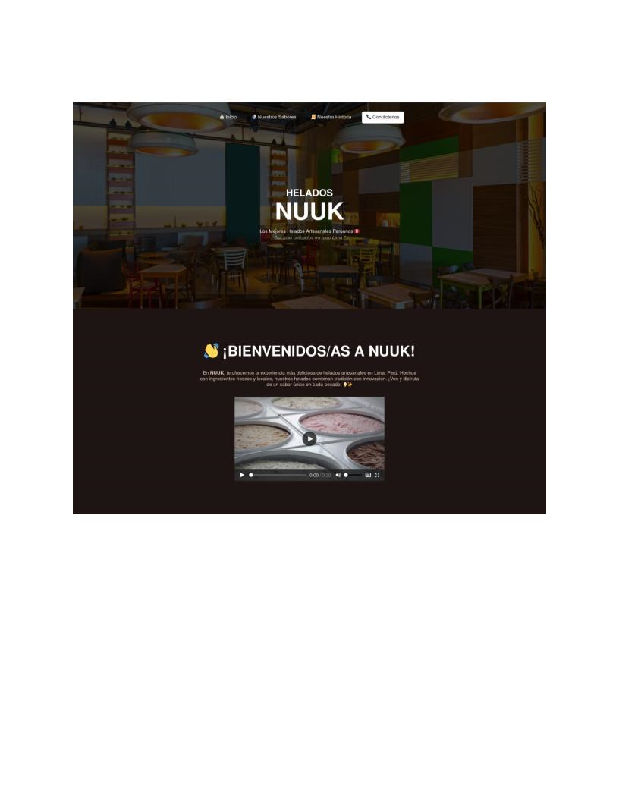

Slide 11
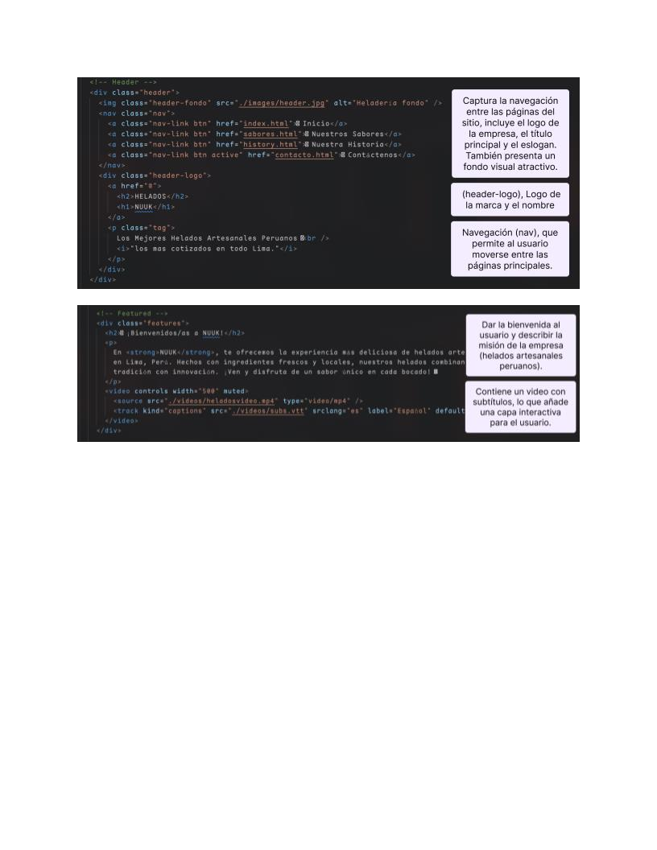
EXPLICACION CODIGO FUENTE:

Slide 12
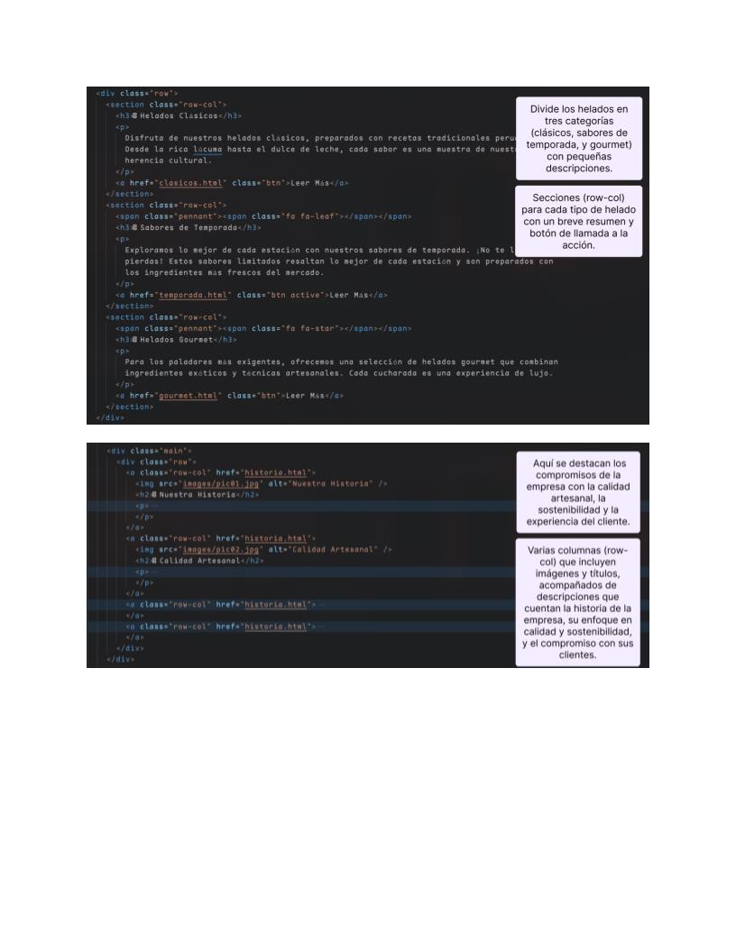

Slide 13
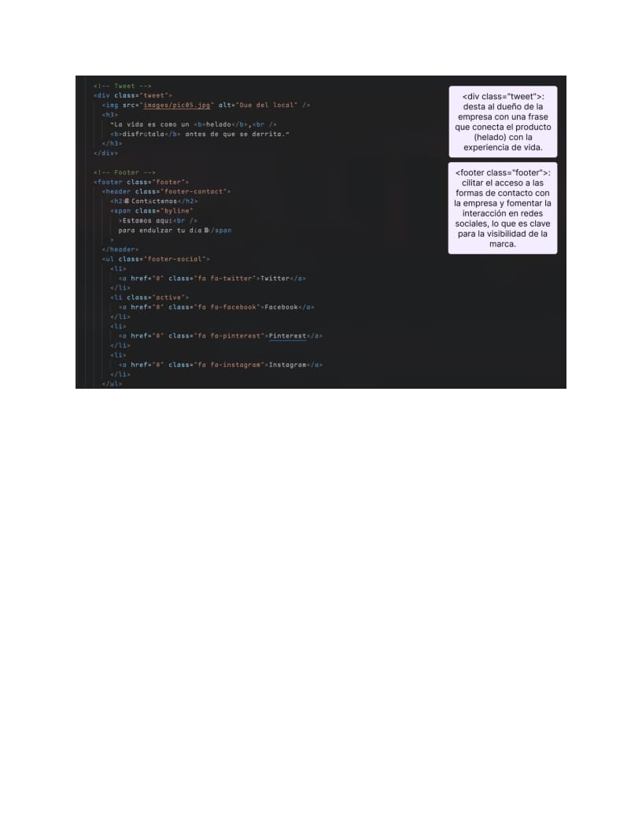

Slide 14

¡GRACIAS!

